Slide 1
ポジティブな行動支援実践の流れ
指導すること（目標）を決める
指導の仕方を決める
個人
小集団
クラスワイド
スクールワイド
指導前に実態把握
児童と目標を共有し、指導する
実践、記録
子どもたちへフィードバック
（称賛）

Slide 2
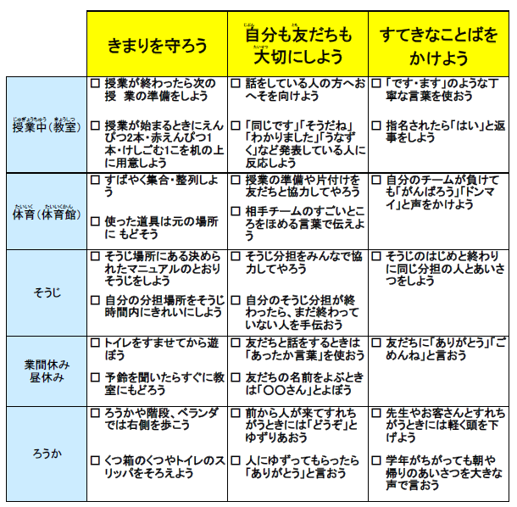
「行動目標設定表」の中身を決めよう
行動目標設定表の
中身の部分を考えていきます。
ここでは
３つの大切を，
具体的で
イメージ可能に
していくことが
目的です。
ここ！！

Slide 3
どんな手順で行うの？
模造紙と正方形の付箋を用意します
模造紙には下の図のように書きます
 | きまりを守ろう
教室
そうじ
ろうか
休み時間
「３つの大切」のうちの１つを書きます
「指導場面（場所）」をすべて書きます

Slide 4
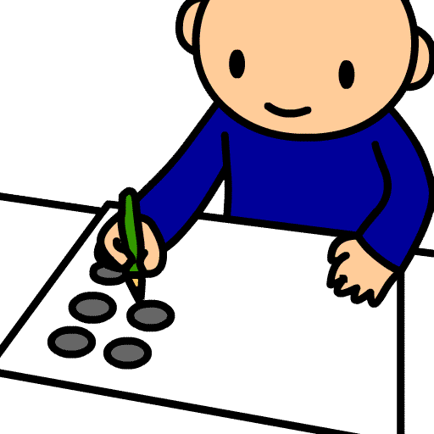
どんな手順で行うの？
職員を話しやすいユニット（学年団など）に分けます
学校の状態，子どもたちの実態，背景などを考えて，目標になりそうな文の候補を付箋に書いていきます
 | きまりを守ろう
教室
そうじ
ろうか
休み時間
教室の場面できまりを守っている状態って，どんな姿だろう

Slide 5
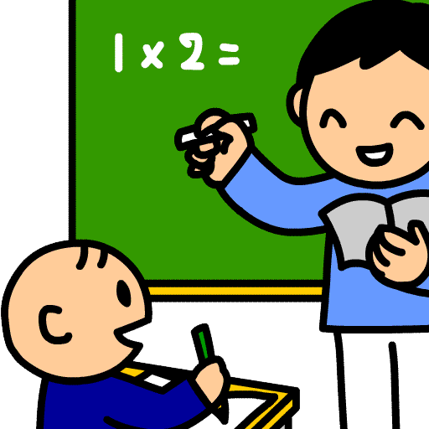
ポイント！①
 | きまりを守ろう
教室
そうじ
ろうか
休み時間
教室の場面できまりを守っている状態って，どんな姿だろう
どんな意見でも否定しない
子どもたちの実態を見て，優先順位をつける
目標が複数になってもかまわない
できるだけ具体的に書く（肯定形の文で書く）

Slide 6
次の言葉は具体的な言葉でしょうか？
×
言う
確認する
音読する
考える
知る
書く
蹴る
口頭で数える
下線を引く
理解する
完全にする
たたく
集中する
机にしまう
興味を持つ
「できました」と言う
指さす
調べる
楽しむ
物の名前を言う
×
×
×
×
×
×
×
×

Slide 7
演習：めざせ！具体的な指導目標
【第１問】
廊下を走らない。

Slide 8
×
【第１問】
※「～しない」ではなく、してほしい（望ましい）行動を「～する」という目標に置き換えて設定しましょう
廊下の右側を歩くことができる。

Slide 9
演習：めざせ！具体的な指導目標
【第２問】
教室の掃除がきちんとできる。

Slide 10
×
【第２問】
※ 「何を」、「どのように」、「どこまで」できれば目標達成となるのか、評価の基準が明確ではありません。このままでは、指導する人によって指導方法や基準が違ってきます。誰でも同じように指導や評価ができる目標がベストです。

Slide 11
演習：めざせ！具体的な指導目標
【第３問】
写真を見て運動会を振り返りながら、作文を原稿用紙に１枚書くことができる。

Slide 12
【第３問】
○
正解！

Slide 13
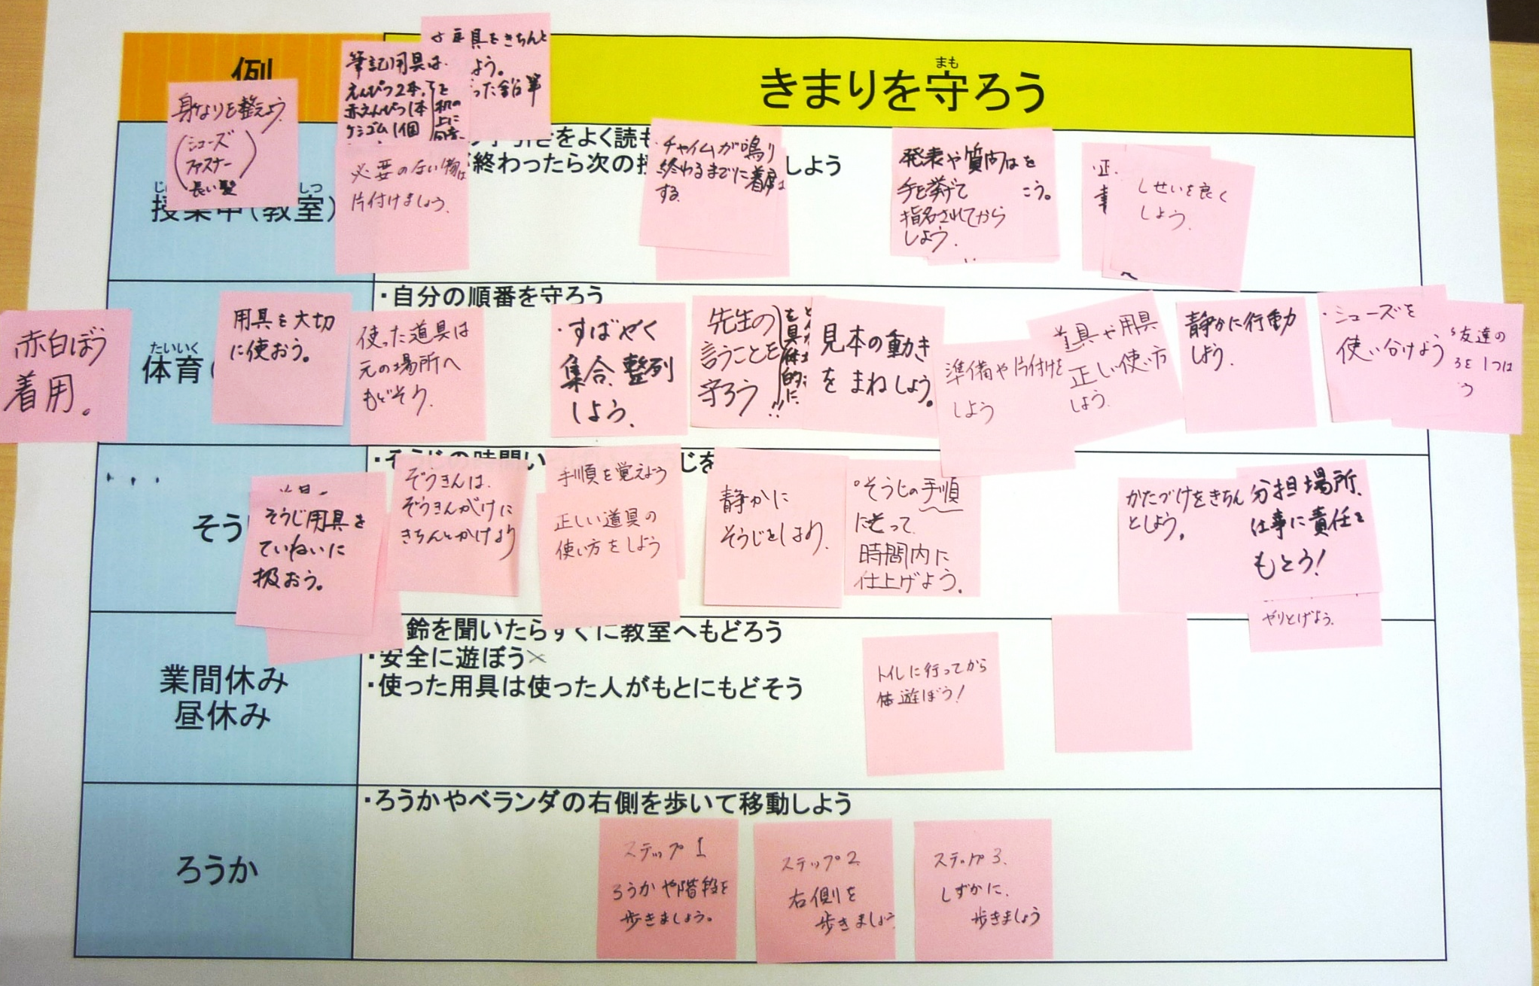
完成形はこんな感じです

Slide 14
ポイント！②
これでいくぞ！という形になるまで議論すると
職員のチーム力が高まります
思っていることは口にする（紙に書く）ことが重要です
自分の学校―自分の学年―自分の学級の子どもたちに力をつけるために，いろいろな視点から話し合いましょう
ポイントは否定せずに合意形成です！

